Slide 1


Slide 2
CPN-HRL-DAG
基于分层强化学习的
云-边-端异构计算资源管理调度方法
用可验证的调度方案，缩短工作流总完成时间
参赛团队：
云边智链
完成日期：
2026年10月
Notes:
各位评委好，我们的作品是 CPN-HRL-DAG，团队名称是云边智链。项目用可验证的调度方案，缩短云、边、端工作流的总完成时间。项目定位与功能依据为 README.md 和 docs/项目说明书.pdf。

Slide 3
项目介绍
01
02
项目亮点
03
技术难点
04
项目测试
05
作品演示

Slide 4
项目介绍

Slide 5
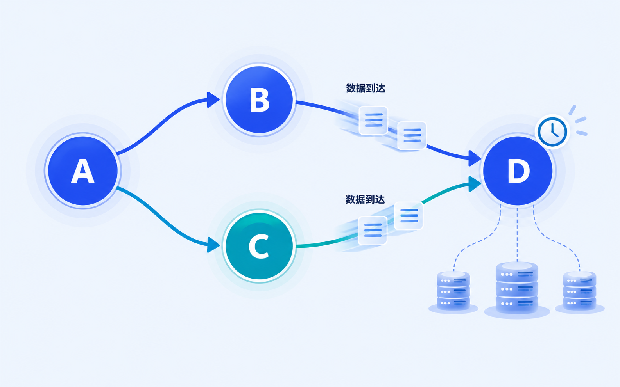
1.1 设计背景
依赖等待与节点竞争，使局部最快选择难以保证整体最优
依赖任务工作流
算力与通信相互制约
迁移到快节点可能增加前驱数据传输
任务次序影响后续资源
B、C 的节点选择会改变 D 的等待时间
分层决策互相影响
任务选择改变节点条件，分配改变下一状态
搜索需要分支与重放
比较多个候选必须保证状态独立、评分一致
D 需要等待 B、C 的结果均到达执行节点
说明书第 1.1、2.1 节；示意 DAG 不代表业务实测
Notes:
以 A 的输出供 B、C，D 等待两条分支为例。实际开始时间同时受依赖数据到达、通信和节点空闲区间影响。结合本页背景解释后续四项技术难点：时间语义、分层训练耦合、搜索状态隔离、任务块联合迁移。
依据：说明书第 1.1、2.1 节；示意 DAG 不代表业务实测

Slide 6
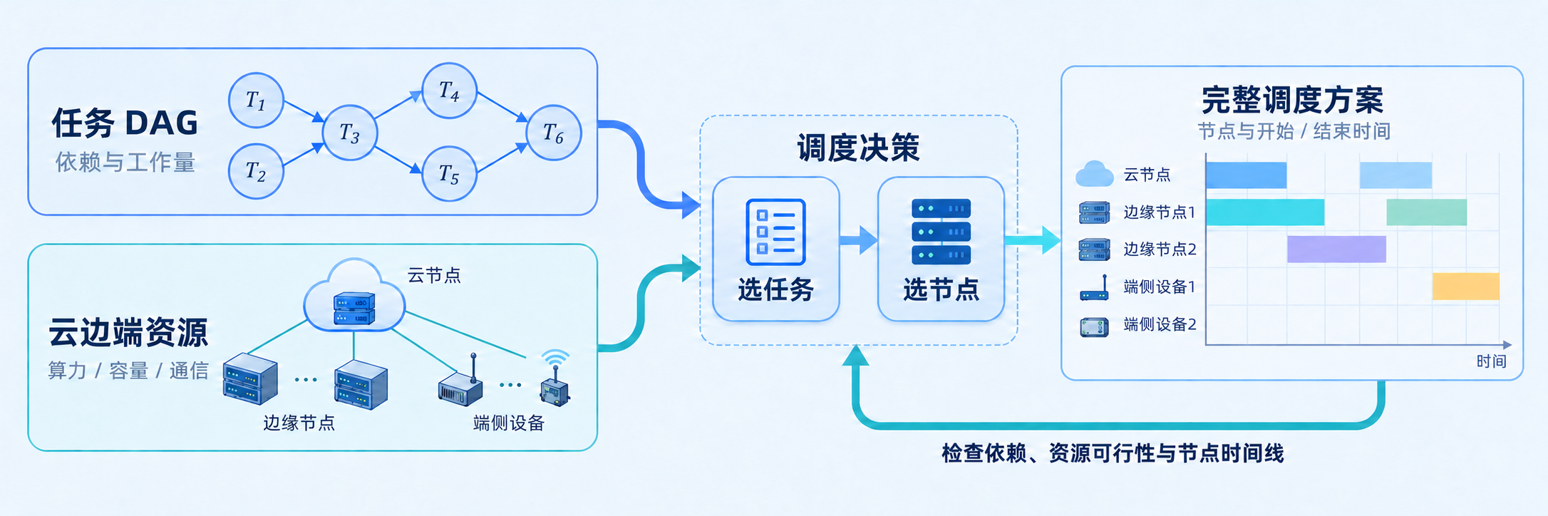
1.2 设计目标
目标：在依赖与资源约束下缩短 makespan
Notes:
我们希望同时做到更短、更可信和可复现。系统输入 DAG 与资源配置，输出每个任务的节点和执行区间，并检查依赖、资源可行性和节点时间线。当前实现是调度仿真与算法实验框架，真实集群执行是后续工作。依据为 README.md 的主要功能与已知限制。

Slide 7
1.3 较同类产品的优势
以已有算法为基础，补齐 DAG 适配与结果复核
对比对象 | 已有能力 | 本项目增加的能力
CPN-HRL | LSTM-PPO 排序 GAT-PPO 分配；分阶段训练 | 离线 DAG 就绪/可行动作 数据到达与插入时间线
HEFT / PEFT | 优先级排序与 EFT 插入 乐观代价估计 | 实际关键链与任务块搜索 状态克隆与前缀复用
单一候选策略 | 生成一个完整调度 | 独立生成多个完整候选 统一校验、择优、重放
比较的是实现机制与可复核能力；性能优势以同一仿真场景的实测为准
Notes:
最接近的 CPN-HRL 已有两层学习决策和分阶段训练，我们将它适配到离线 DAG。HEFT 与 PEFT 提供启发式调度基础，本项目加入关键链搜索、独立完整候选以及统一校验。优势是能在同一环境下比较、解释和复核方案。来源为 docs/创新说明文档.docx，CPN-HRL DOI 为 10.1007/s44443-026-00690-x，HEFT DOI 为 10.1109/71.993206，PEFT DOI 为 10.1109/TPDS.2013.57。

Slide 8
1.4 作品原创性情况说明
贡献集中在离线 DAG 适配、候选改进和状态复用
项目贡献 | 本地实现内容 | 已有基础
离线 DAG 分层调度适配 | 前驱约束、插入时间线 掩码 PPO 与启发式有界残差 | CPN-HRL 分层思路 LSTM、GAT、PPO
关键链与任务块搜索 | 回溯数据和节点阻塞 共同迁移短块并重放完整候选 | HEFT、PEFT beam 与局部搜索
动态隔离与前缀复用 | 静态缓存共享、动态状态复制 按父候选保存前缀快照 | 模拟器克隆 缓存与分支搜索思想
算法与来源分别标注，实验配置、源码和权重可按哈希追溯
说明书第 2.3、5 章；参考 CPN-HRL、LSTM、GAT、PPO、HEFT 与 PEFT
Notes:
原始算法思想来自既有研究，项目贡献为任务适配与本地工程实现。源码实现范围不等于全部源码原创。数据、直接软件依赖与复制或改编代码应按实际版本登记许可，hybrid.py 与正式冻结清单的对应关系仍需核对。
依据：说明书第 2.3、5 章；参考 CPN-HRL、LSTM、GAT、PPO、HEFT 与 PEFT

Slide 9
1.5 应用场景与问题范围
离线规划完整工作流，比较任务放置与节点分配
当前项目支持
潜在应用示例
输入：任务 DAG、执行代价与通信配置
视频处理：解码、特征提取与结果汇总
约束：前驱数据到达、节点可用区间
数据分析：预处理、并行计算与聚合
输出：节点分配、开始/结束时间及校验结果
以上流程可抽象为存在前后依赖的 DAG
适合在执行前比较多个调度方案
现阶段实施范围
同一场景复用约束与评分，定位等待来源
已实现离线仿真与调度回放
保留 JSON 与来源记录，支持结果复核
真实多机执行和动态任务到达留待验证
应用示例用于说明任务建模方式；当前实验均基于离线 DAG 仿真
Notes:
当前输入包括任务依赖、执行代价与通信配置，输出每项任务的节点和执行区间，并进行完整合法性检查。视频处理和数据分析是潜在工作流建模示例，尚未开展对应业务部署。项目目前支持离线仿真与回放，真实多机执行和动态任务到达属于后续验证范围。依据为项目 README.md、src/src/cpn_hrl_dag/env/dag_env.py 及 demo 运行产物。

Slide 10
项目亮点

Slide 11
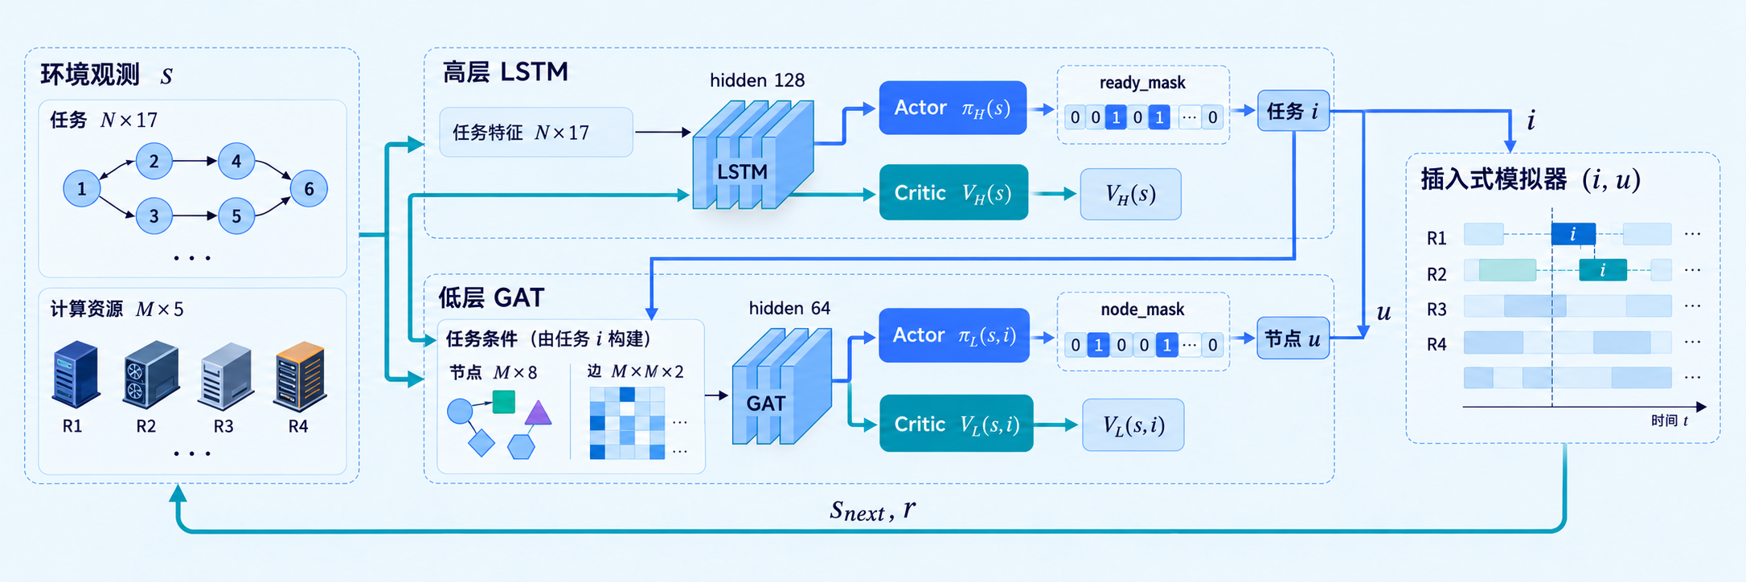
2.1 分层模型整体架构
任务选择确定低层条件，资源分配通过模拟器反馈下一状态
先选任务 i，再生成低层节点特征中的执行、通信、EST / EFT 信息
模拟器反馈新观测与奖励，两层独立收集轨迹并按训练阶段更新
说明书第 2.2.1 节；high_lstm.py、low_gat.py、dag_env.py、hierarchical_trainer.py
Notes:
整体模型由环境观测构造、高层LSTM actor-critic、低层任务条件GAT actor-critic和插入式模拟器组成。高层输出每个任务的logit与高层价值，ready_mask约束任务动作。选择任务i后重新构造该任务对应的节点8维特征及资源图，低层输出每节点logit与低层价值，node_mask约束节点动作。环境用(i,u)放置一个任务并返回新状态和归一化makespan增量奖励。两层各有critic、轨迹和PPO优化器，联合阶段接收同一次放置的奖励。HRL是独立学习策略，候选搜索不是该网络的一层。N为任务数，M为资源节点数，图中省略批次维。
依据：说明书第 2.2.1 节；high_lstm.py、low_gat.py、dag_env.py、hierarchical_trainer.py

Slide 12
2.1.1 模型输入与合法动作
同一调度状态生成两套观测，低层观测依赖高层选中的任务
输入 | 形状 | 特征或用途
高层任务特征 | N × 17 | 工作量、依赖与拓扑、前驱放置状态 执行统计、入出数据量、HEFT rank、放置进度
高层资源特征 | M × 5 | 速度、可用时刻、已分配数、CPU / 内存容量 资源均值进入高层 critic
低层节点特征 | M × 8 | 速度、执行与通信时间、数据就绪 EST / EFT、可用时刻、已分配数
所选任务与资源图 | 17；M × M × 2 | 所选任务 i 的特征；资源边的带宽和时延 邻接矩阵由正且有限的带宽构造
ready_mask：前驱已放置的未调度任务；node_mask：设备与容量可行节点
task_mask 表示有效任务位置；节点忙碌影响 EST / EFT，不直接屏蔽动作
dag_env.py：get_high_observation、get_low_observation；N 为任务数，M 为节点数
Notes:
任务17维依次为工作量、入度、出度、已放置前驱进度、ready、scheduled、源、汇、拓扑层级、执行均值、最小值、最大值、入边数据量、出边数据量、HEFT rank、rank尺度、整体放置进度。高层资源5维是计算速度、节点可用时刻、已分配任务数、CPU容量、内存容量。低层节点8维是计算速度、所选任务执行时间、通信时间、依赖就绪时间、EST、EFT、节点可用时刻、已分配任务数，按所选任务重新构造。低层额外接收所选任务的原始17维向量，资源边2维为归一化带宽和时延。邻接矩阵为带宽有限且大于0。task_mask用于有效任务位置池化，ready_mask是真正的高层合法动作集合。node_mask筛选设备与容量可行节点，节点忙碌改变时间特征而不直接屏蔽。
依据：dag_env.py：get_high_observation、get_low_observation；N 为任务数，M 为节点数

Slide 13
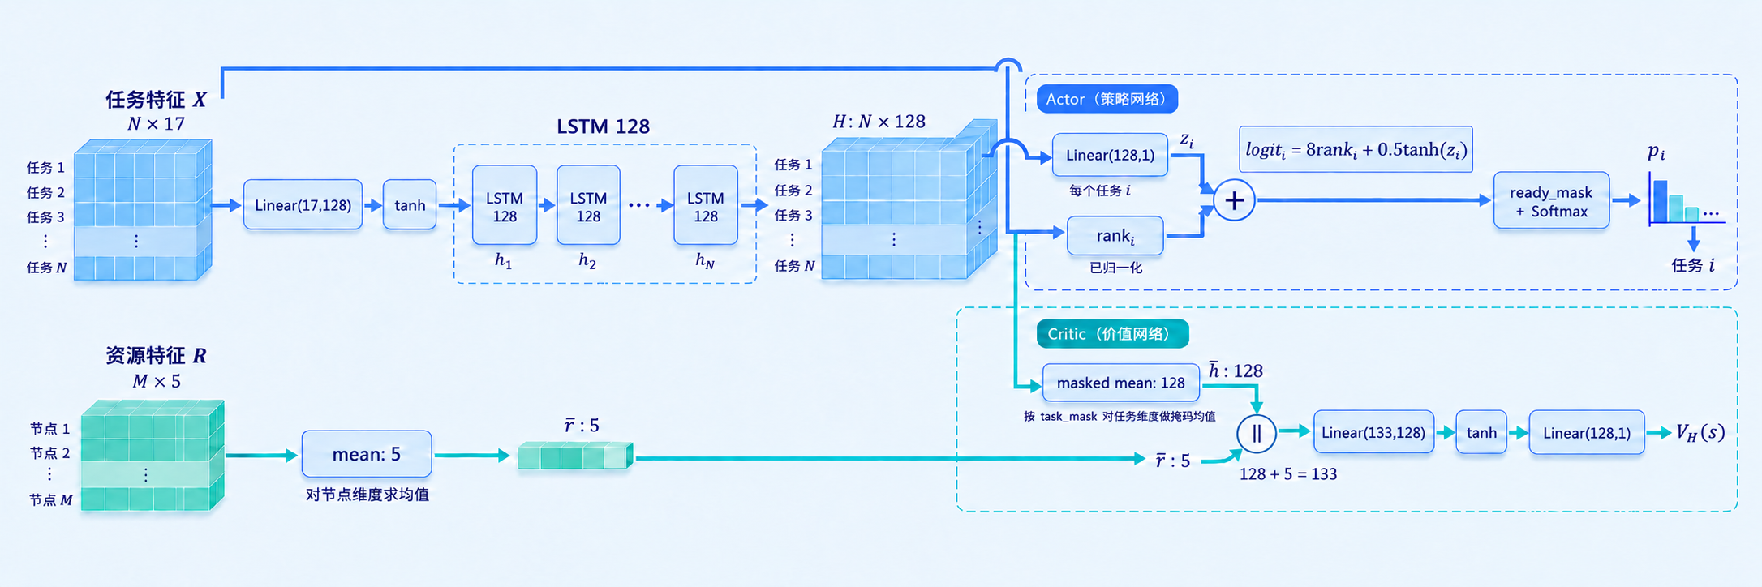
2.1.2 高层 LSTM Actor-Critic
逐任务生成动作分数，全局汇聚后估计状态价值
训练采样，评估选最大合法分数；LSTM 隐状态不跨调度决策传递
models/high_lstm.py：HighLevelLSTMActorCritic；维度对应正式模型 hidden_dim=128
Notes:
输入task_features为B×N×17。task_encoder为Linear(17,128)与tanh，单层LSTM输入与隐维度均128，输出B×N×128。Actor为Linear(128,1)，每任务输出z_i，再加入8倍归一化rank与0.5tanh有界修正。ready_mask用于策略分类分布，非法logit设为极小值；训练采样，确定性评估选最大合法logit，零残差特殊路径按float64先验与明确持平规则选择。Critic用task_mask对序列表示作有效位置均值，拼接资源特征均值M×5得到133维，经Linear(133,128)、tanh、Linear(128,1)输出V_H。高层输入采用Scenario源任务顺序，不明确按拓扑顺序重排；每次决策重新编码，LSTM隐状态不跨决策传递。
依据：models/high_lstm.py：HighLevelLSTMActorCritic；维度对应正式模型 hidden_dim=128

Slide 14
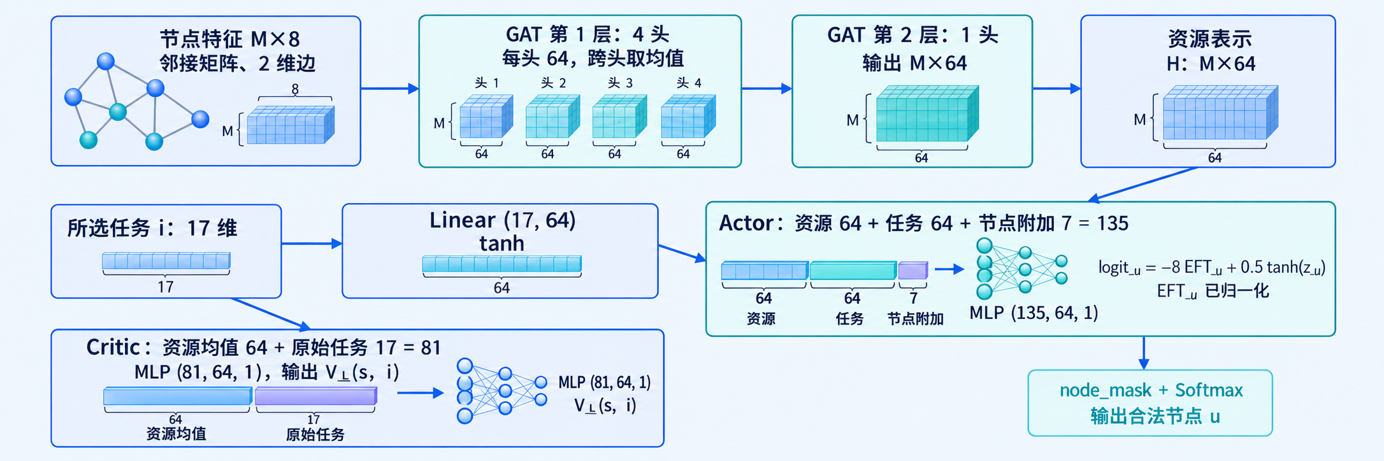
2.1.3 低层 GAT Actor-Critic
资源图表示、任务编码和节点时序特征共同决定节点分配
注意力包含带宽 / 时延边特征，按邻接关系聚合，层输出采用 ELU
models/low_gat.py：DenseGATLayer、LowLevelGATActorCritic；正式隐维度 64，头数 4 / 1
Notes:
GAT编码的是计算资源图。节点输入M×8，资源边为M×M×2，adj为带宽有限且正的邻接关系。第一层4头，每头64维，跨头均值后输出M×64；第二层1头，输出M×64。注意力由节点成对项经LeakyReLU加上线性边特征项构成，再使用邻接mask及邻居Softmax聚合，输出ELU。所选任务17维经Linear(17,64)与tanh形成64维编码。Actor逐节点拼接资源表示64、复制后的任务编码64和node_features[1:]的7维，合计135，经Linear(135,64)、tanh、Linear(64,1)输出z_u；logit=-8归一化EFT+0.5tanh(z_u)。node_mask限制合法动作，输出节点u。Critic将资源表示均值64与未经task编码器的原始任务17拼接为81维，经Linear(81,64)、tanh、Linear(64,1)输出V_L(s,i)。
依据：models/low_gat.py：DenseGATLayer、LowLevelGATActorCritic；正式隐维度 64，头数 4 / 1

Slide 15
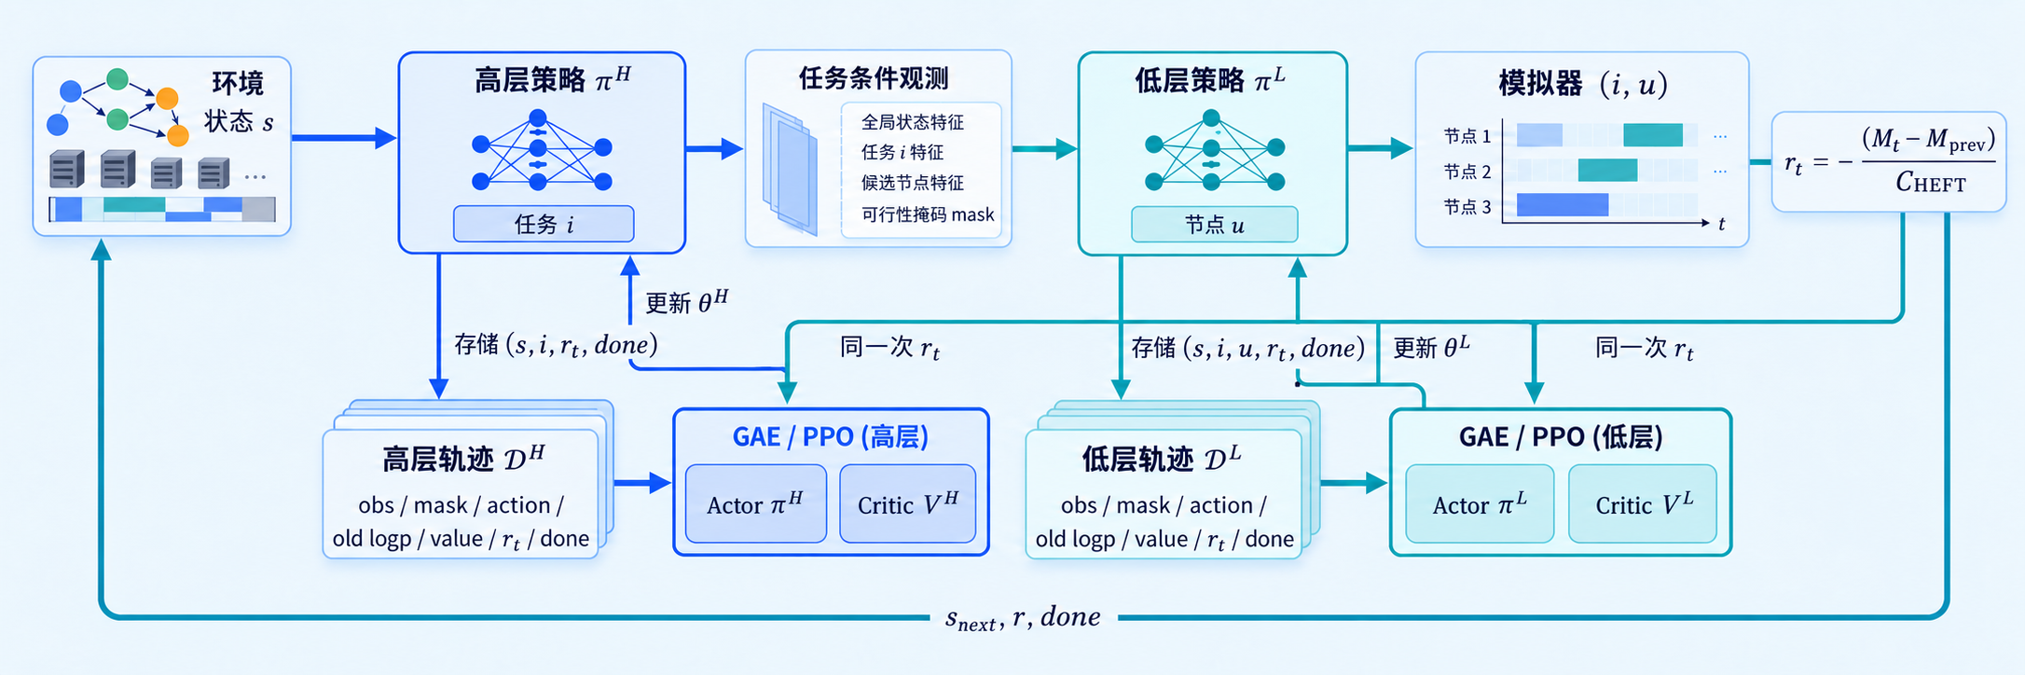
2.1.4 模型交互与 PPO 训练闭环
两层接收同一次放置的奖励，分别计算优势并更新自己的参数
联合阶段：高层轨迹与低层轨迹分别保存观测、原 mask、动作、旧概率和价值
两层独立 GAE / PPO：γ = 1，λ = 0.95，clip = 0.1；价值误差与熵正则共同优化
说明书第 2.1.2、2.2 节；dag_env.step、hierarchical_trainer.py、ppo.py
Notes:
每次先构造高层观测及ready_mask，采样或确定性选择任务i；环境构造所选任务条件下的节点特征及资源图，以node_mask选择u。模拟器按依赖数据到达与节点空隙放置任务，反馈新观测、奖励与是否结束。正式奖励r_t=-(M_t-M_{t-1})/C_HEFT，通信附加惩罚权重0，势函数关闭，gamma1时完整累计奖励为-Cmax/C_HEFT。联合阶段相同奖励分别写入两层轨迹，保存观测、采样mask、动作、旧log概率、各自value及done。两层独立GAE与PPO，不共用critic，损失为负裁剪策略目标加权价值误差减熵正则，采样mask在更新复用。正式配置gamma1、lambda0.95、clip0.1、最多2轮更新、batch128；高层学习率1e-4、低层5e-5。前864回合高层PPO+低层固定EFT，后1728联合，此页下方闭环对应联合阶段，冻结语义见技术难点3.2。搜索与HEFT候选在外部独立生成，冻结HRL作为完整候选参与评分，不修改训练闭环。
依据：说明书第 2.1.2、2.2 节；dag_env.step、hierarchical_trainer.py、ppo.py

Slide 16
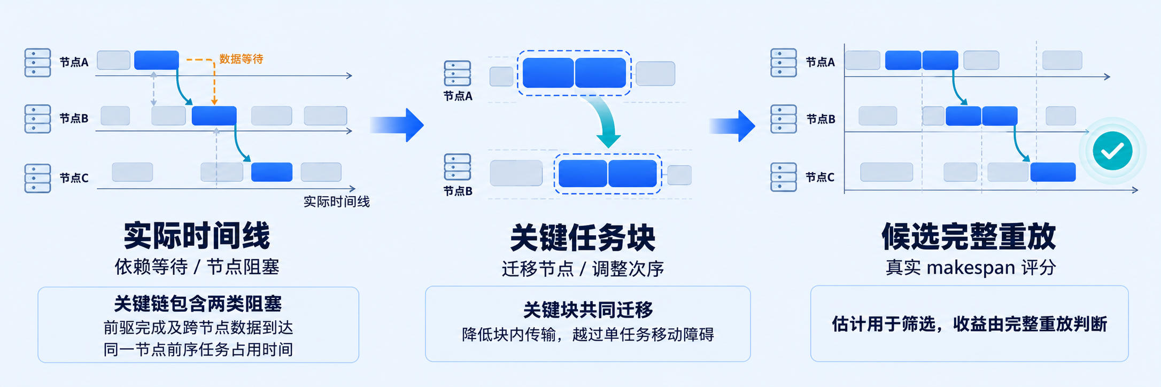
2.2 实际关键链与任务块搜索
同时处理数据等待和节点阻塞，尝试关键任务的联合迁移
保留 HEFT、独立搜索和 HRL 完整候选，校验后按同一目标择优
说明书第 2.2.3、5.3 节；policies/portfolio.py、policies/hybrid.py
Notes:
搜索由多种完整启发式候选开始，回溯一条实际关键链，包含依赖数据到达和节点前序任务阻塞。对短连续关键块找到共同可行节点，先按估计筛选，再重放完整后缀得到精确 makespan。HEFT、搜索、冻结 HRL 串行独立生成完整候选，HRL 不参与 beam 分支展开。候选均成功完整合法且使用同一确定性评分时，组合保留三者最小值，不保证全局最优。
依据：说明书第 2.2.3、5.3 节；policies/portfolio.py、policies/hybrid.py

Slide 17
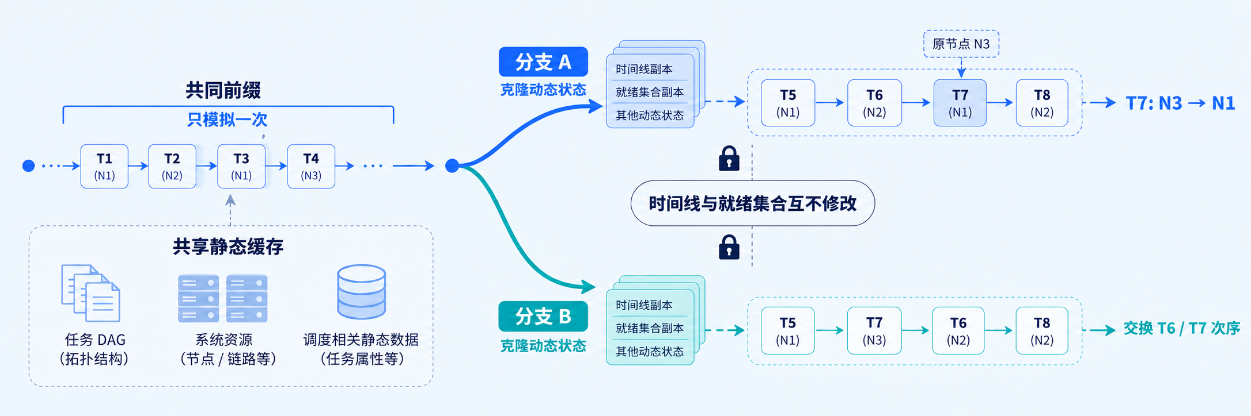
2.3 动态状态隔离与前缀复用
多个候选复用相同前缀，各分支维护独立的后续时间线
验证依据：克隆不改变父状态，缓存开关不改变候选结果
说明书第 5.3 节；ScheduleSimulator.clone、portfolio._prefix_template
Notes:
将不可变的场景与执行矩阵共享，复制任务放置表、每条节点时间线、就绪集合和顺序等动态状态。前缀快照只对应一个父候选，切换父候选会清空并重建快照。每次扩展先 clone 快照，再精确模拟后缀。现有测试支持候选结果等价及重复模拟调用减少，未测得统一环境的墙钟提速比例。
依据：说明书第 5.3 节；ScheduleSimulator.clone、portfolio._prefix_template

Slide 18
2.4 双开源操作系统运行验证
在 openEuler 与 openKylin 虚拟机完成 CPU 短训练及验证
验证项目 | openEuler 24.03 LTS-SP4 | openKylin 2.0 SP2
运行范围 | x86_64 虚拟机，CPU 单线程 | x86_64 虚拟机，CPU 单线程
短训练 | 2 回合，400 次任务决策 | 2 回合，400 次任务决策
验证与合法性 | 108 场景，HRL/HEFT 合法率 100% | 108 场景，HRL/HEFT 合法率 100%
测试与重载 | 188 项测试通过，六阶段 passed 训练后与重载评估逐项一致 | README 记录 188 项测试与重载 逐场景验证结果已保存
已有证据支持对应虚拟机的运行兼容性，openKylin 过程日志待补齐
说明书第 4.1.3、4.2.1 节；tests/platform/ 两份 2026-09-30 归档
Notes:
双系统均为 x86_64 虚拟机CPU单线程，各2个训练回合、400次任务决策、108个场景。openEuler pytest.xml记录188通过且完整六阶段passed，新进程重载逐场景一致。openKylin已保存训练及HRL/HEFT逐场景结果，README记录188项测试与重载完成，但过程日志尚需补齐。两系统使用同一验证集，不能计216个独立样本，也不能比较操作系统快慢或宣称ARM/裸机已支持。
依据：说明书第 4.1.3、4.2.1 节；tests/platform/ 两份 2026-09-30 归档

Slide 19
技术难点

Slide 20
3.1 前驱就绪与实际开始时间的一致性
前驱已放置决定任务能否选择，实际开始还需等待数据与资源
风险：忽略跨节点传输，后继可能在数据到达前开始
最小案例 | 时间计算
a 在 slow 节点执行 | 开始 0，结束 10
数据传到 fast 节点 | 数据量 20 / 带宽 10 + 时延 1 = 3
b 在 fast 节点执行 | 数据就绪 13，执行 5，完成 18
解决：合法动作筛选后，按数据到达与节点空闲区间计算 EST / EFT
验证：跨节点就绪时刻 13，同节点 10；插入测试能利用 [0, 2] 空隙
说明书第 2.1、5.1 节；src/tests/test_simulator.py 最小通信案例
Notes:
问题背景：云边端跨节点传输和节点排队会推迟后继开始。如把可选直接当成可以执行，会产生违背数据到达的调度。机制：ready_mask与node_mask控制合法选择，模拟器再计算依赖数据到达并找到足够长的节点空隙，最终重放再次校验。例子来自test_dependency_communication_and_same_node_zero，单位为模拟时间。另一个插入测试先有[10,20]，将2单位任务插入[0,2]，节点忙碌不应直接屏蔽。
依据：说明书第 2.1、5.1 节；src/tests/test_simulator.py 最小通信案例

Slide 21
3.2 两层策略更新的耦合与训练控制
高层改变低层输入分布，低层分配又改变下一轮状态和奖励
风险：采样与更新策略不一致，或冻结层仍发生状态变化
训练阶段 | 动作来源 | 参数更新
前 864 episodes | 高层 PPO，低层固定最小 EFT | 只更新高层
后 1728 episodes | 高层与低层分别由 PPO 采样 | 分别更新两层
措施：采样时保存 mask，更新复用原可行域；冻结梯度、模式与调度器
核验：冻结参数保持不变，活动层发生更新；验证选模保留 step 0
说明书第 2.2.2、5.2 节；algorithms/phases.py、ppo.py
Notes:
两层同时更新造成状态分布变化，需明确动作来自哪一策略、哪一层可更新、冻结什么状态。前864episodes高层PPO而低层固定最小EFT，后1728episodes两层联合PPO。PPO存储采样观测、mask、动作、旧log概率和价值估计，更新复用同一mask。禁用梯度、eval模式和停止学习率调度同时冻结。现有测试检查冻结参数与活动层参数，但正式训练后期退化，机制不能宣称已解决稳定收敛。
依据：说明书第 2.2.2、5.2 节；algorithms/phases.py、ppo.py

Slide 22
3.3 搜索分支状态污染与前缀缓存一致性
共享可变时间线会改变兄弟候选，导致比较结果依赖搜索顺序
状态对象 | 直接共享可变状态的后果 | 本项目处理
节点时间线、任务放置表 | 分支 A 的放置改变父状态与分支 B 排队时间与候选评分受到污染 | clone 复制每条时间线及放置表
就绪集合、决策顺序 | 已放置状态传播到其他分支 候选不再独立生成 | 复制集合和顺序，静态矩阵共享
同深度的前缀快照 | 跨父候选复用得到错误的已有调度 | 切换父候选清空并重建快照
duplicate.entries = dict(self.entries)
duplicate.node_timelines = [list(timeline) for timeline in self.node_timelines]
验证：分支放置不改变父状态，缓存开关保持完整候选与最优结果一致
说明书第 5.3 节；simulator.py:clone，test_simulator.py 与 test_advanced_search.py
Notes:
如果分支直接引用父模拟器entries或node_timelines，分支A放置left就会修改父状态及兄弟分支：后续可选集合、节点等待与评分均不再独立。clone共享静态矩阵，复制每条动态时间线、entries、decision_order、ready集合等。测试中root放置后，父就绪集合为left/right；克隆放left后分支只剩right，父仍保留left/right。前缀缓存切换父候选重新建缓存，避免相同深度的错误复用。
依据：说明书第 5.3 节；simulator.py:clone，test_simulator.py 与 test_advanced_search.py

Slide 23
3.4 通信代价形成的单任务迁移障碍
逐任务迁移都变差时，短关键块共同迁移仍可能改善完成时间
最小案例：a 依赖到 b，工作量 4 / 2
慢节点速度 1，快节点速度 2
跨节点传输需要 10 个模拟时间单位
局部障碍
只迁移 a 或 b 都引入大量通信
逐任务改动无法离开当前方案
解决：沿实际关键链尝试短块共同迁移
满足共同可行节点后，精确重放完整调度
这是机制验证案例，不代表全验证集改善比例
src/tests/test_advanced_search.py：test_joint_block_move_crosses_single_task_barrier
Notes:
案例a工作量4、b工作量2，a依赖输出给b，边数据量100，slow速度1、fast速度2，带宽10，时延0。都放slow得到6。仅a移fast：a完成2，传输10，b执行2，结束14。仅b移fast：a完成4，传输10，b执行1，结束15。共同移fast：a2+b1=3，无跨节点传输。数字仅为最小验证案例模拟时间，不能作为完整验证集提升比例。实际关键链同时包括节点阻塞，取短块共同可行节点，估计筛选后精确重放。
依据：src/tests/test_advanced_search.py：test_joint_block_move_crosses_single_task_barrier

Slide 24
项目测试

Slide 25
4.1 数据划分与同场景比较协议
按基础 DAG 隔离数据，同一环境与同一目标比较方法
训练 432 基础 DAG / 864 场景，验证 54 基础 DAG / 108 场景
50、100、300 任务，同构与异构资源；种子 2026、2027、2028
比较方法 | 决策方式 | 评分条件
HEFT | rank 排序，最小 EFT 节点选择 | 同一 Scenario 与执行通信模型
GraphPPO / TierMAPPO | 本项目适配的图学习比较策略 | 同一动作约束和插入时间线
纯 HRL | 高层任务选择，低层节点分配 | 同一 HEFT 归一化分母
独立搜索 / 三候选组合 | 完整候选搜索、校验与选择 | CPU 单线程，计入候选求解成本
每模型每种子 2592 episodes
说明书第 4.1 节；split_manifest、training_budget.csv、models/graph_baselines.py
Notes:
训练432基础DAG/864场景，验证54基础DAG/108场景，另54基础DAG划分到test尚未评估。三种子2026/2027/2028每学习模型2592episodes，384900决策。参数量FLOPs和墙钟不等同预算一致。GraphPPO和TierMAPPO为本项目适配比较策略，不直接引用论文数字。三种子复用同一验证场景，验证集参与选模。
依据：说明书第 4.1 节；split_manifest、training_budget.csv、models/graph_baselines.py

Slide 26
4.2 总体性能与计算代价
三候选组合 mean_ratio 降低约 8.18%，主要来自搜索
方法 | mean_ratio ± 跨种子标准差 | CPU 推理秒/场景
HEFT | 1.000000 ± 0.000000 | 0.175
Graph PPO | 1.029373 ± 0.011873 | 0.821
Tier MAPPO | 1.097279 ± 0.017729 | 1.060
三候选组合 | 0.918223 ± 0.000498 | 5.297
3 种子复用同一 108 验证场景 / 54 基础 DAG；验证集参与选模
HRL 额外严格增益仅来自 seed 2026 的 2 个场景；组合推理更慢
mean_ratio = 逐场景 makespan / HEFT makespan 的均值；推理耗时包含全部候选与重放
来源：tests/results/multiseed_20260925_122243/mean_std.csv、hybrid_attribution_by_seed.csv
Notes:
三种子复用同一组一百零八个验证场景、五十四个基础 DAG。Graph PPO 的平均归一化完成时间为 1.029373，Tier MAPPO 为 1.097279，HRL搜索为 0.918223，较 HEFT 降低约百分之八点一八。HRL搜索每场景 CPU 推理平均为 5.297 秒，Graph PPO 为 0.821 秒，Tier MAPPO 为 1.060 秒，因此也应比较推理成本。主要收益来自搜索，HRL额外严格改善仅出现在种子2026的两个场景，验证集参与选模，所以这些数值不是独立测试集的泛化结论。HRL搜索对应实验记录的 hybrid 方法，数据依据为 tests/results/multiseed_20260925_122243/mean_std.csv 与 hybrid_attribution_by_seed.csv。

Slide 27
4.3 任务规模与资源分组结果
当前验证集的收益主要集中在异构资源配置
同构降低约 0.28%，异构降低约 16.07%（均相对 HEFT）
说明书表 4-6、4-7：三种子组内均值的平均；指标越小越好
Notes:
50任务24场景，100任务42场景，300任务42场景。资源分组各54场景，共享基础DAG。三规模均值不能等权代替总体均值。异构组变化也包含节点数和设备组成，不能全部归因于单一异构性参数。
依据：说明书表 4-6、4-7：三种子组内均值的平均；指标越小越好

Slide 28
4.4 HRL 训练过程与检查点选择
正式训练完成，但三个种子的末轮结果均差于初始模型
最佳检查点
seed 2026：step 864
seed 2027：step 0
seed 2028：step 0
后续先诊断更新耦合与策略偏移
再决定是否扩大训练预算
保留初始与最佳检查点，避免末轮权重覆盖已观测的较好方案
hrl_validation_history.csv；说明书表 4-8；纵轴为 validation mean_ratio，越小越好
Notes:
初始策略包含HEFT/EFT先验，seed2027/2028选step0意味着所选模型未体现训练收益。seed2026在高层训练+固定EFT结束的864最优，联合阶段退化。现有证据不能确认具体退化主因，后续建议固定高层/低层或控制更新幅度做受控对照。最佳点选择来自固定验证集，独立test仍待开展。
依据：hrl_validation_history.csv；说明书表 4-8；纵轴为 validation mean_ratio，越小越好

Slide 29
4.5 组件贡献与收益归因
主要改善来自搜索，学习增量与推理成本仍需优化
3 种子；各学习模型每种子 2592 episodes、384900 次任务决策，训练预算一致
同一 108 验证场景 / 54 基础 DAG；ratio = 场景 makespan / HEFT makespan
组件方法 | mean_ratio ± 跨种子标准差 | CPU 秒/场景
纯 HRL | 0.999058 ± 0.001472 | 0.262
独立搜索 | 0.918239 ± 0.000518 | 4.435
三候选组合 | 0.918223 ± 0.000498 | 5.297
每种子相对 HEFT：106 场景改善、0 退化、2 持平；全部调度合法
HRL 比搜索的额外改善仅来自 seed 2026 的 2 个场景，平均增量约 0.001603 个百分点
验证集同时用于选模与报告，当前结论尚无独立 test 泛化证据
来源：multiseed_20260925_122243/mean_std.csv、training_budget.csv、hybrid_attribution_by_seed.csv
Notes:
每种子的三个学习模型采用相同的 2592 episodes 和 384900 次任务决策预算，三种子复用相同的 108 个验证场景。独立搜索 mean_ratio 为 0.918239，HRL搜索为 0.918223，主要收益来自搜索，HRL额外增量仅在种子2026的两个场景出现，跨种子平均约为0.001603个百分点。组合每种子相对HEFT均为106个场景改善、零退化和两个持平，全部调度合法；这是本批次固定场景的观察结果。CPU计时包括候选生成、校验、选择与最终重放，验证集参与选模，当前没有独立test泛化证据，324条seed与场景记录也不是324个独立样本。依据为 tests/results/multiseed_20260925_122243/三种子训练验收与结果报告.md 及 mean_std.csv、training_budget.csv、hybrid_attribution_by_seed.csv。

Slide 30
作品演示

Slide 31
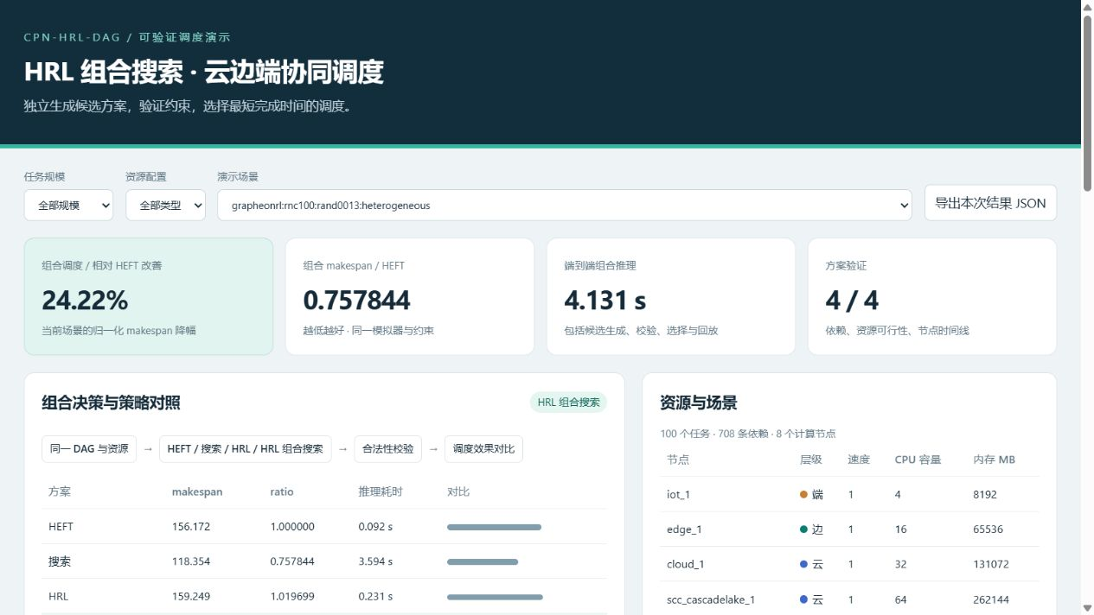
5.1 作品演示播放：启动与场景
启动离线演示
项目根目录运行
python run_demo.py
选择 100 任务
异构资源场景
检查 4 / 4 方案合法
打开：演示页面.html
固定 6 场景
CPU 离线演示
真实界面：2026-10-01 保存运行；样例改善 24.22%，6 场景平均改善约 5.36%
演示子集不能替代完整 108 场景验证成绩；现场重新计算会生成独立运行记录
Notes:
下面演示完整流程：先用 run_demo.py 在 CPU 上重新生成结果，再打开离线页面并选择一百任务的异构场景。页面展示四种方案的校验状态、完成时间与推理耗时，结果已保存，可随时复查。这里的一百任务场景改善百分之二十四点二二，只代表这个样例；六场景平均改善约百分之五点三六，不能替代完整验证成绩。画面与数值来自 demo/runs/20261001_154343_944150/index.html、summary.json 和 status.json。

Slide 32
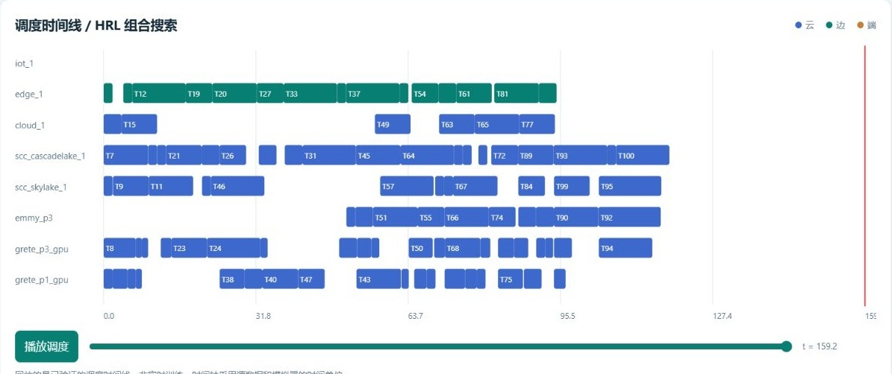
5.2 作品演示：策略与时间线
同一场景切换策略，比较节点分配与完成时间
播放 / 暂停 / 时间滑块回放已验证调度；时间单位沿用源数据与模拟器
Notes:
在相同场景下切换 HEFT、搜索、HRL 和组合方案，能够看到对应的节点时间线。这个样例中，HEFT 完成时间是一百五十六点一七二，搜索与组合均为一百一十八点三五四，纯 HRL 为一百五十九点二四九，组合选择了搜索候选。播放、暂停与拖动时间滑块展示的是已验证调度的回放，时间单位沿用源数据与模拟器。画面与数值依据为 demo/runs/20261001_154343_944150/results.json 和离线页面。

Slide 33
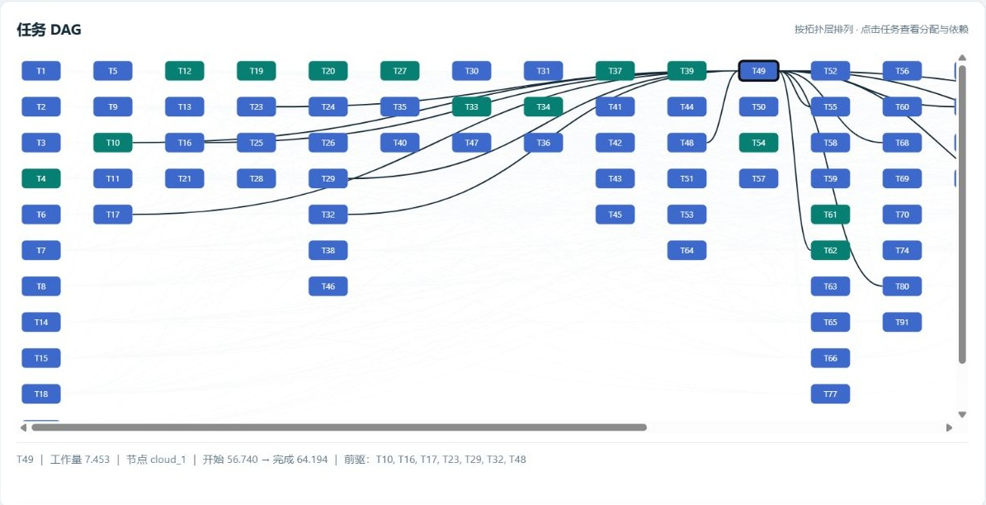
5.3 作品演示：依赖与结果导出
任务依赖可追踪
点击 T49
查看 7 个前驱
节点：cloud_1
执行：56.740
至 64.194
结果可导出复核
页面导出 JSON
保存 metrics.csv
保留来源与运行记录
操作闭环：选场景 → 看候选 → 回放时间线 → 查依赖 → 导出结果
results.json、metrics.csv、provenance.json、status.json（同一演示运行目录）
Notes:
点击任务，可以沿 DAG 查看它的前驱、工作量、分配节点和执行区间。这里选择 T49，可以核对其七个前驱及在 cloud_1 上的执行位置；依赖是否满足由调度校验器检查。最后导出本次结果 JSON，并查看保存的 CSV 指标与来源记录，完成从场景到可复核结果的闭环。画面与证据来自 demo/runs/20261001_154343_944150/ 的页面、results.json、metrics.csv 与 provenance.json。

Slide 34
项目价值与后续计划
以可复核的调度结果支撑方案比较与后续优化
当前交付价值
后续验证重点
可比较：同一环境评估不同策略
独立测试与学习增益
同时呈现完成时间、合法性与推理耗时
冻结配置后评估 test，受控比较训练阶段
可解释：追踪任务依赖和节点等待
搜索成本与质量取舍
通过时间线与 DAG 详情定位执行区间
比较搜索预算，减少重复计算与推理耗时
可复核：导出结果与运行来源
真实执行与运行反馈
保存配置、模型来源与逐场景结果
验证多机通信、执行误差与故障处理
已完成 openEuler / openKylin CPU 虚拟机兼容性烟测；真实集群性能仍需单独验证
Notes:
当前价值是提供统一的调度比较环境，将执行区间、合法性和推理成本一起记录，并通过时间线和DAG详情支持复核。下一步先冻结配置开展独立test评估，受控比较训练阶段，再研究搜索预算与质量的取舍。真实多机通信、执行误差与故障反馈尚需单独验证；openEuler与openKylin的CPU虚拟机烟测仅提供兼容性证据。依据为 README.md、demo/runs/20261001_154343_944150/、tests/results/multiseed_20260925_122243/三种子训练验收与结果报告.md、tests/platform/openeuler_vm_20260930/README.md 与 tests/platform/openkylin_vm_20260930/README.md。

Slide 35
让调度方案更高效、可校验、可复现
谢谢各位评委，欢迎提问
参赛团队：
云边智链
完成日期：
2026年10月
Notes:
项目的价值是把调度优化、合法性校验和可复现展示连在一起，让云边端工作流的方案可以比较和复核。下一步将加强独立测试、学习增益与推理成本评估，并验证真实多机执行。谢谢各位评委，欢迎提问。现有能力与边界依据为 README.md 和 docs/创新说明文档.docx。

